Slide 1
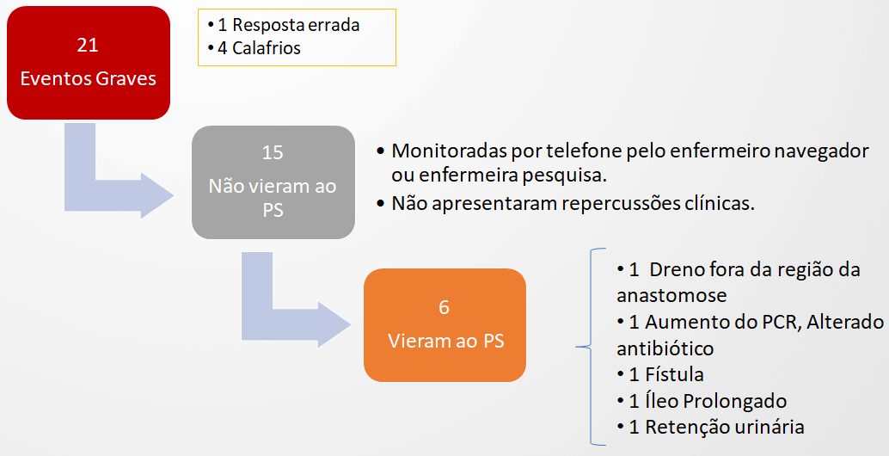
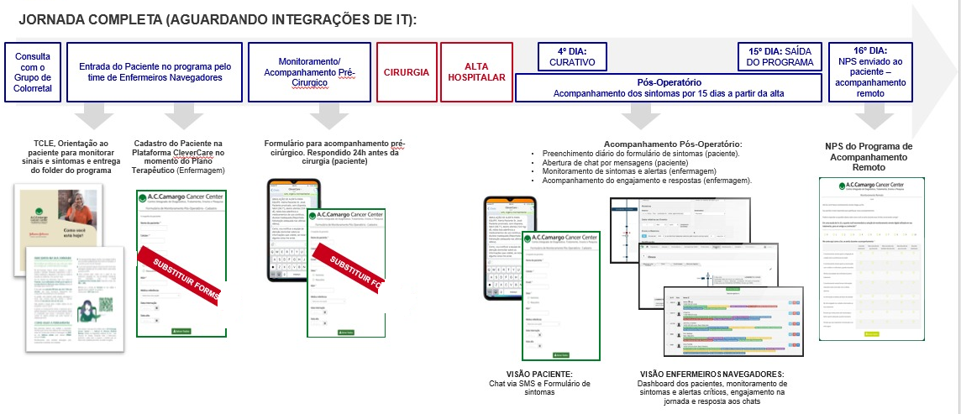
Tabela 2- Nota NPS em cada momento da análise
Encontro de Ciência e Inovação 2023
AVALIAÇÃO DE PROGRAMA DE SEGUIMENTO PÓS-ALTA COM INTELIGÊNCIA ARTIFICIAL PARA MONITORAR SINAIS E SINTOMAS DE PACIENTES EM PÓS-OPERATÓRIO DE CIRURGIAS COLORRETAIS ONCOLÓGICAS
Kupper, B.E.C; Bernardon, E.C; Antunes, C.F; Bezerra, T.S; Mansur, T; Stevanato, PR; Nakagawa, w.T; Takahashi, R.M; Aguiar. S.
INTRODUÇÃO
OBJETIVO
RESULTADOS E CONCLUSÃO
Cirurgias colorretais são procedimentos complexos, com maiores taxas de complicações e readmissões que procedimentos realizados em outros sítios cirúrgicos. Eventos adversos de menor gravidade fora do ambiente hospitalar podem propiciar ansiedade e procuras desnecessárias ao pronto atendimento.
Sistemas eletrônicos para registro de sintomas pelos próprios pacientes : resultados positivos nos desfechos de qualidade de vida, satisfação com o cuidado prestado, complicações e sobrevida. Acreditamos que o reporte de sintomas em tempo real fornecerá informações precisas de como os pacientes toleram o pós-operatório, possibilitando a detecção de complicações precocemente e o manejo dessas complicações, podendo impactar inclusive em menores taxas de atendimentos de emergência ou readmissões hospitalares.
Desenvolver plano de seguimento pós-alta eletrônico para monitorar remotamente os sinais e sintomas de pacientes em pós-operatório de cirurgias colorretais, avaliando os desfechos de taxa de admissão no setor de emergência e taxa de complicações graves (Clavien-Dindo 3 a 5), no período de quinze dias de pós-operatório.
.
Até a ultima análise parcial realizada, 63 participantes haviam finalizado o monitoramento e 5 complicações graves haviam sido detectadas. A arvore de decisões passou por três fases de alterações. A nota NPS obtida foi 70 e mais que 80% dos participantes avaliaram positivamente o programa.
MÉTODOS
O presente estudo é parte da Jornada Digital do Paciente Cirúrgico no A.C.CamargoCancer Center e é uma parceria entre o A.C.CamargoCancer Center, J&J MedTech e a startup Kidopi. O programa propõe a digitalização da jornada de cuidado do paciente com câncer colorretal através da criação de plataforma de monitoramento remoto para pacientes submetidos a cirurgias colorretais e visa a avaliação da aceitação e adequabilidade dos instrumentos de coleta de dados em um estudo piloto, bem como a estruturação da arquitetura para o armazenamento dos dados que serão utilizados para a criação da inteligência artificial em estudos futuros.
Conclusão: Acreditamos que o monitoramento remoto proposto por este estudo, foi capaz de promover maior contato com os pacientes após a alta hospitalar, promoveu maior suporte as condutas médicas, além de promover maior autonomia dos pacientes no manejo de sinais e sintomas.
1ªAnálise : 19/05/2022
16 participantes
2ª Análise : 29/06/2022
16 participantes
3ª Análise : 22/09/2022
25 participantes
Referências: Lucas DJ, Ejaz A, Bischof DA, Schneider EB, Pawlik TM. Variation in readmission by hospital after colorectal cancer surgery. JAMA Surg. 2014; 149:1272–1277.

